Slide 1
BeMyBrush
Rafał Isbrandt
Konrad Grzelczyk
Stanisław Jajor
Kacper Karman

Slide 2
Postępy
Zgodnie z harmonogramem w iteracji 03.04.2019 - 17.04.2019 przewidziane było wykonanie następujących czynności:
Utworzenie projektu
Dostęp do kamery oraz wyświetlanie
Przygotowanie wskaźnika
Wykrywanie wskaźnika
Wyznaczanie środka ciężkości wskaźnika

Slide 3
Utworzenie projektu
Aby przystąpić do implementacji konieczne było wcześniejsze utworzenie wirtualnego środowiska interpretera Python. W skład środowiska wchodzą następujące biblioteki:
opencv-python (3.4.0.14)
numpy (1.16.2)
imutils (4.4.0)
scikit-image (0.13.1)
scikit-learn (0.19.1)
scipy (1.2.1)

Slide 4
Dostęp do kamery
Dostęp do kamery uzyskano dzięki funkcjom ze zbioru openCV.
videoInput = cv2.VideoCapture(0)
ret, frame = videoInput.read()
cv2.imshow("Frame", frame)

Slide 5
Wskaźnik
Przygotowany został wskaźnik umożliwiający wygodną obsługę aplikacji i pomagający w realizacji jej funkcjonalności.

Slide 6
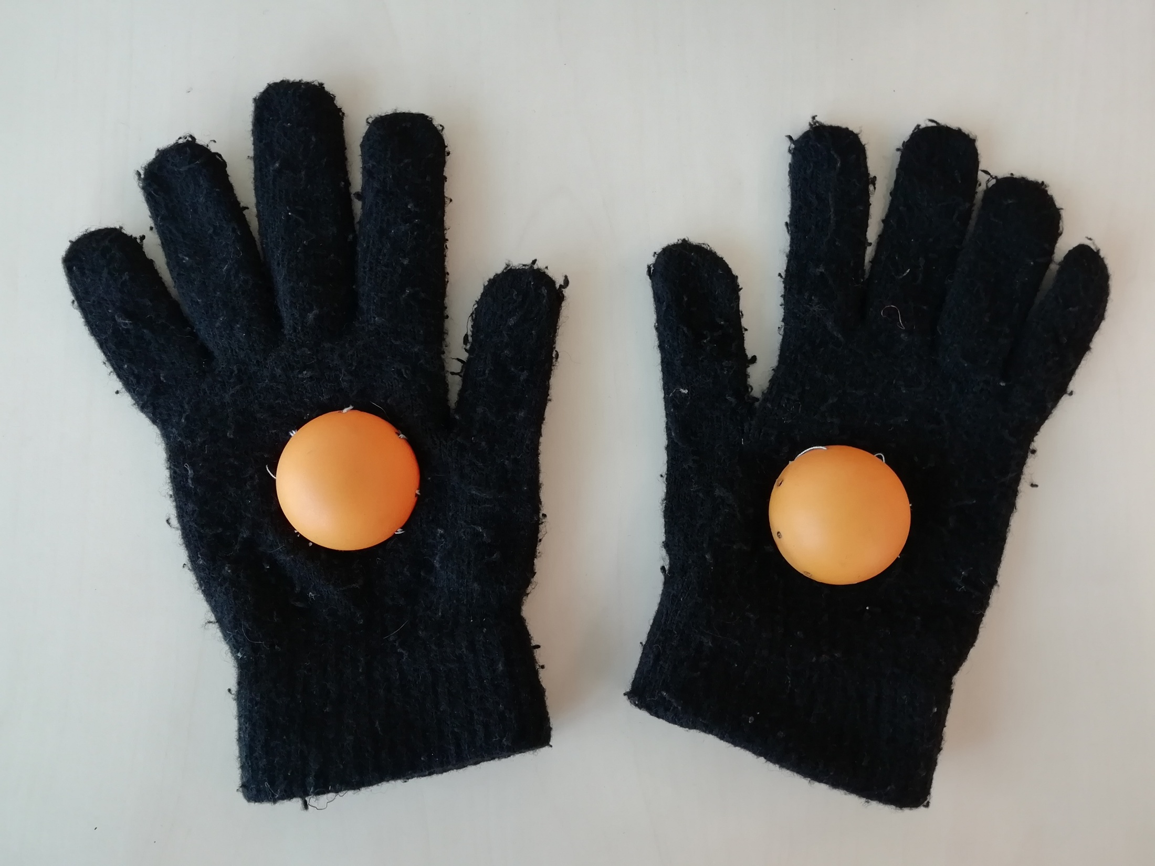

Slide 7
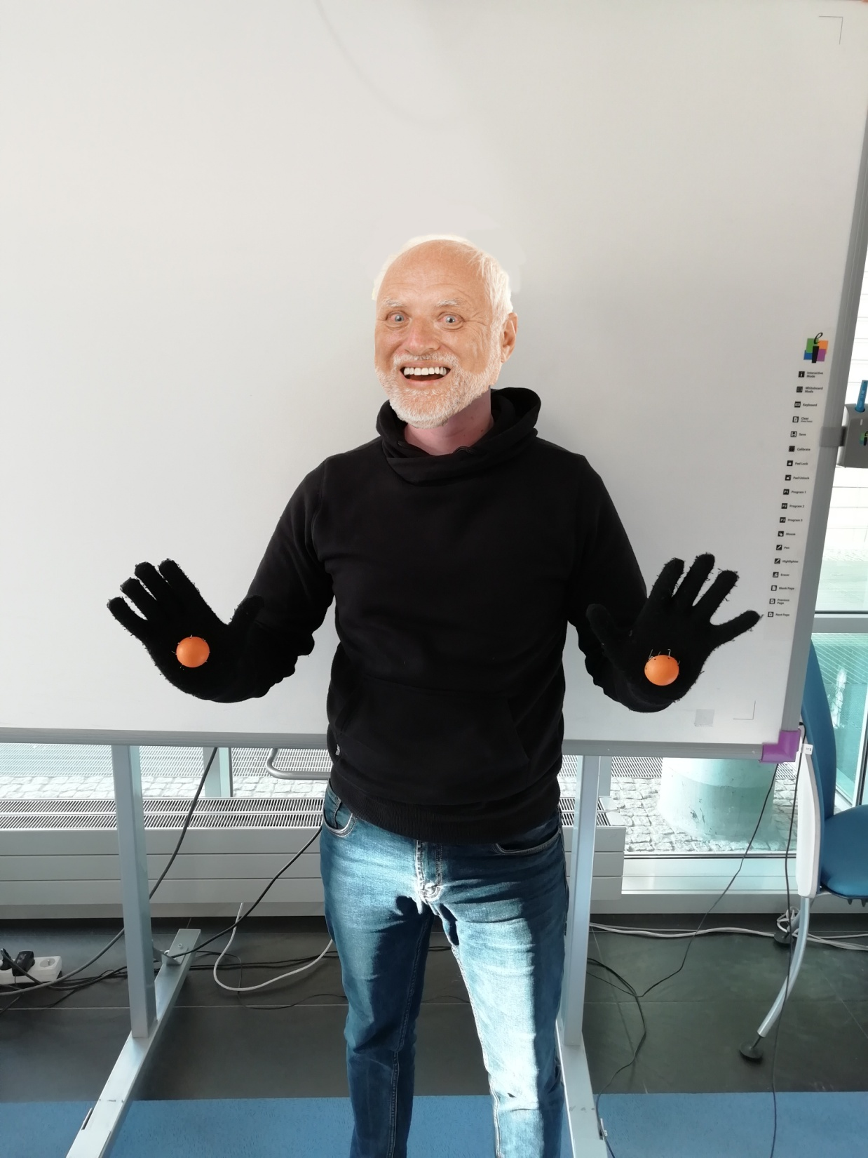

Slide 8
Wykrywanie wskaźnika
Wykrywanie wskaźnika oparte jest na kilku operacjach z zakresu przetwarzania obrazu:
Przekonwertowanie obrazu wejściowego z przestrzeni BGR (RGB) do przestrzeni HSV
Progowanie w przestrzeni HSV
Erozja i dylacja w celu usunięcia zakłóceń
Wykrycie konturu wskaźnika
Określenie środka ciężkości (centroid) konturu

Slide 9
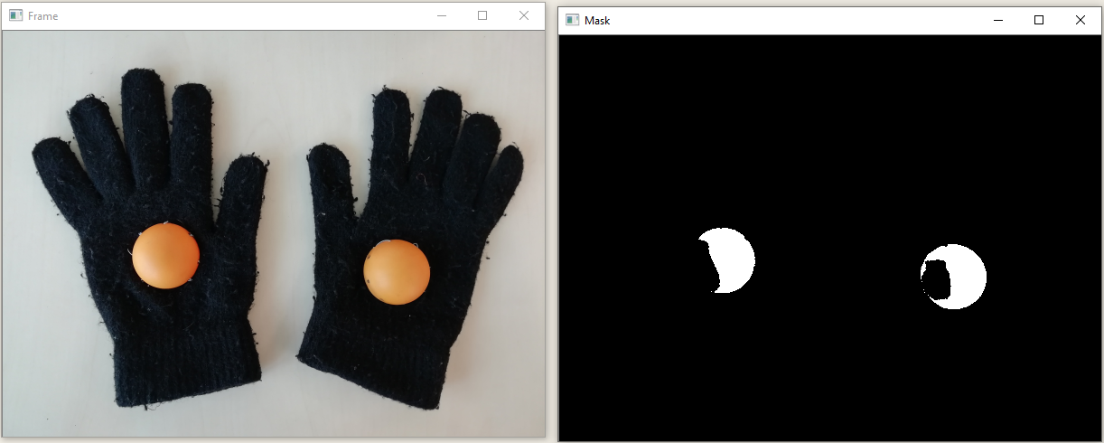

Slide 10
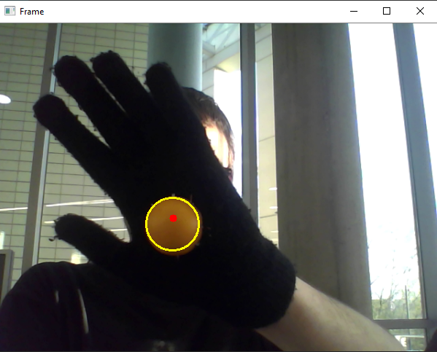

Slide 11
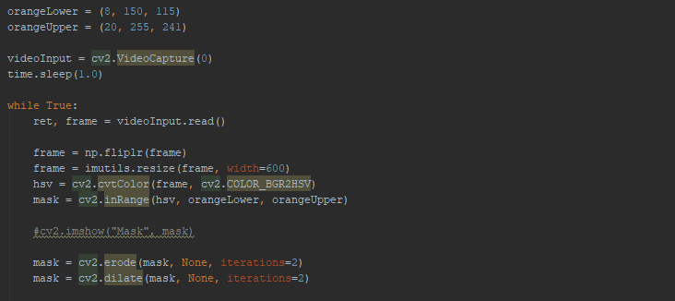

Slide 12
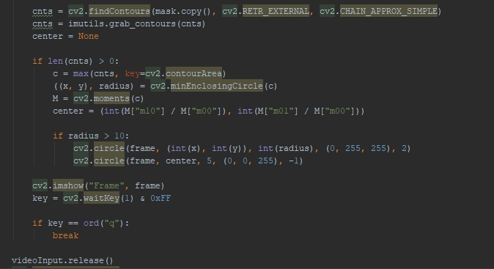

Slide 13
Dziękuję za uwagę

